Slide 1
Administración de la compensación Capítulo 6. Prestaciones y beneficios
La información contenida en esta presentación es confidencial y está legalmente protegida, es posible que usted no esté autorizado para usar, copiar o divulgar todo o parte de la información expuesta.

Slide 2
Distinguido Profesor:
Esta presentación fue elaborada para auxiliarle en su labor docente, usted puede utilizarla libremente y nos gustaría escuchar su opinión sírvase indicarnos cómo podemos ayudarle.
Ricardo Varela
Autor

Slide 3
Objetivos
Al terminar de estudiar este capítulo, usted será capaz de:
• Identificar los diversos tipos de prestaciones y entender los factores que contribuyen al incremento de las mismas.
• Describir la manera en que los empleados ven en la actualidad los beneficios marginales.
• Identificar los problemas potenciales que las prestaciones pueden crear para la organización.
• Entender los principios básicos para diseñar un programa efectivo de prestaciones y beneficios.
• Argumentar a favor y en contra de la jubilación obligatoria.
• Reconocer los problemas que las organizaciones enfrentan al proveer fondos para un plan de pensiones.
• Conocer las causas de los problemas financieros que enfrentan los programas de seguridad social en este momento y en el futuro.
• Definir los tipos de personal expatriado que hay; y, conocer los planes especiales para ellos.

Slide 4
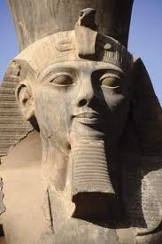
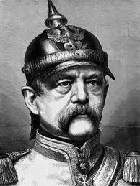
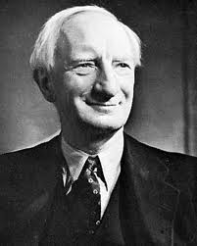
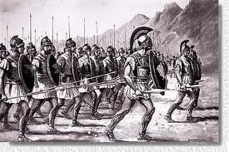
Antecedentes de las prestaciones
Beveridge
Otto von Bismark
William Beveridge
Ramsés II
Legiones romanas

Slide 5
Factores que contribuyen a la obtención de las prestaciones

Slide 6
Las prestaciones y la administración de recursos humanos

Slide 7
Planes de beneficios en efectivo
Alineación con la misión, la visión, los valores y los objetivos de la organización
Participación dentro de la empresa
Programa de comunicación de las prestaciones
Control de costos

Slide 8
Pensiones y seguros

Slide 9
Seguros de vida
Seguros de gastos médicos

Slide 10
Aguinaldo
Vacaciones y pago de prima vacacional

Slide 11
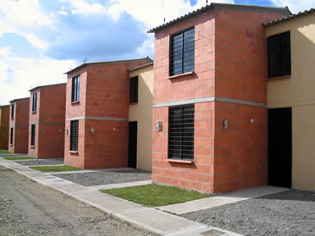
Días festivos
Vivienda

Slide 12
Seguridad social
Pensión por incapacidad

Slide 13
Otras prestaciones o beneficios marginales
Servicios al personal
Guarderías infantiles
Cajas de ahorro
Servicio médico y de enfermería
Asesorías

Slide 14
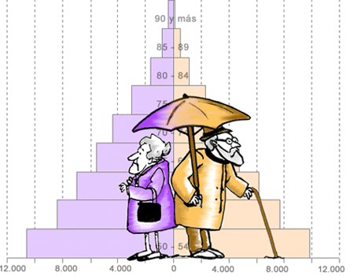
Sistemas de pensión por jubilación

Slide 15
Personal expatriado
Tipos de expatriados
Expatriado del país de origen de la empresa
Expatriado de un tercer país
Sueldo base

Slide 16
Personal expatriado
Otros pagos y beneficios
Ayuda por costo de vida (cost of living allowances)
Prima por servicio exterior (foreign service premium)
Ayuda por las dificultades del país anfitrión (hardship allowance)
Ayuda para el pago de renta de la casa (housing allowance)
Automóvil de la empresa
Chofer
Educación de los hijos
Visita a casa (home leave)
Vacaciones
Días festivos

Slide 17
Seguro de vida
Seguros de gastos médicos
Examen médico anual e inmunizaciones
Plan de retiro
Club social y de negocios
Cursos de idioma del país anfitrión
Preparación cultural
Beneficios previos a la expatriación
Equilibrio de los impuestos (tax equalization)
Seguro social

